Slide 1
Тема уроку. Література та духовність людини ( На основі вивчених творів українських письменників ХІХ століття )

Slide 2
Мета уроку:
повторити, узагальнити, систематизувати
засвоєні знання про вивчені твори, поняття
з теорії літератури;
розвивати концентрацію уваги, логічне
мислення,пам’ять, спостережливість,
творчу уяву, вміння акумулювати власні
знання;
виховувати почуття пошани до вітчизняної
літератури, її митців, любові до книг, рідної
мови, народу, його культури.
Тип уроку: узагальнення вивченого

Slide 3
«Словесна творчість – це могутній засіб розумового розвитку людини, перед якою відкривається світ. З того часу, як слово стає для дитини інструментом, за допомогою якого твориться нова краса, дитина піднімається на нову сходинку бачення світу, досягає якісно нового етапу у своєму духовному розвитку. Їй хочеться у слові виразити своє захоплення, свій подив перед красою світу.»
В.Сухомлинський.

Slide 4
Правила ведення диспуту
Намагайся висловлювати свої думки ясно та доступно, літературною мовою.
Не перебивай опонента і не викрикуй, умій вислухати до кінця.
Своє висловлювання обґрунтовуй, наводячи приклади з літературних текстів.

Slide 5
Словник
Диспут – розмірковування; усний науковий спір, обговорення якогось питання публічно, перед аудиторією.
Інтелігентний – освічений, культурний, підготовлений до сприйняття теоретичних питань.
Культура – сукупність матеріальних і духовних цінностей, створених людством протягом його історії (освіченість, вихованість).
Толерантний – терпимий до чиїхось думок, переконань, вірувань.

Slide 6
Людина – яка вона?
Треба жити, закохавшись у щось недоступне. Людина зростає тоді, коли тягнеться вгору.
Якщо знайдеш у житті легку дорогу, знай: вона не веде нікуди.
Щоб досягти великого, треба починати з малого.
Добрі якості ніколи не виправляють злих, як цукор, доданий до отрути, не заважає бути їй смертельною.

Slide 7
Українська література ХІХ століття (проза)
І.С.Нечуй-Левицький “Кайдашева сім'я”
Панас Мирний “Хіба ревуть воли, як ясла повні?”
М.Коцюбинський “Тіні забутих предків”, “Інтермецо”
О.Кобилянська “Земля”
В.Стефаник “Камінний хрест”

Slide 8
Українська література ХІХ століття (поезія)
Іван Франко “Гімн”, “Чого являєшся мені у сні?..”
Олександр Олесь “З журбою радість обнялась”
М. Вороний“Блакитна панна”
Леся Українка”Contra spem spero”
В.Сосюра “Так ніхто не кохав…”
В.Самійленко “Українська мова”

Slide 9
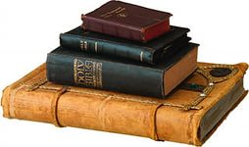
Українська література ХІХ століття (драматургія)
І.Карпенко-Карий “Мартин Боруля”
Михайло Старицький “Талан”
Леся Українка “Лісова пісня”

Slide 10
Риси, що стосуються ставлення до людей:
Чуйний
Відвертий
Щирий
Гарно одягається
Щиросердний
Делікатний
Приємний
Уважний
Справедливий
Цілеспрямований
урівноважений
Самітник
Нестриманий
Зловредний
Надто самовпевнений
Нещирий
Славолюбний
Упертий
Переоцінює себе
Без мети
Схильний до суперечок

Slide 11
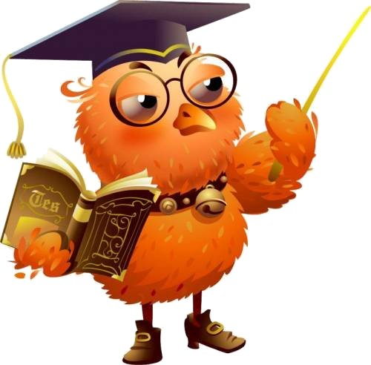
Народна мудрість
Поведінка – це дзеркало, в якому кожен показує своє обличчя.
Не ви маєте говорити про свої заслуги, а нехай люди говорять про вас.
Молодим людям часто здається, що їх поведінка природна, тоді як насправді вони просто невиховані і грубі.

Slide 12
10 заповідей, які роблять людину Людиною:
Добре ставлення до людей.
Правильний вибір професії.
Високорозвинена внутрішня культура і самосвідомість.
Фізичний розвиток та душевний спокій.
Щастя у сім’ї.
Любов до природи.
Світ захоплень та особистих інтересів.
Життя для інших.
Патріотизм.
Самовдосконалення і наполегливість.

Slide 13
Якою повинна бути сучасна людина?
Дівчина:
Турботлива
Ніжна
Добра господиня
Скромна
Чуйна
Врівноважена
Весела
Юнак:
Мужній
Розумний
Фізично здоровий
Самостійний
Правдивий
Без шкідливих звичок
Інтелігентний

Slide 14
Дайте відповіді на запитання:
Який художній твір вам найбільше сподобався і чому?
З героєм якого літературного твору ви хотіли б зустрітися, а можливо, і потоваришувати?
Який твір, на вашу думку, має найкращу композицію?
Мовне багатство якого літературного твору ви вважаєте найкращим?
Яка поезія не залишила вас байдужими?
Який твір ви порадили б друзям прочитати обов’язково?
Який, із вивчених творів, ви б запропонували внести до списку кращих творів світової літератури?

Slide 15
Національний ідеал -
уявлення нації про людину, яка втілює в собі рисі характеру, які нація цінує найбільше.
Для української нації найголовнішими рисами є: віра в Бога, любов до рідної землі, мужність, любов і пошана до батьків і старших, турбота про менших і слабших, працьовитість, любов до природи, поетичність вдачі.

Slide 16
Висновок
Використовуйте всі можливості для пізнання себе та світу.
Самопізнання для кожної людини має велике значення.
Регулярно аналізуйте свої вчинки і поведінку.
Учіться краще на своїх успіхах, ніж на помилках.
Багато залежить від товариства, з яким людина спілкується.

Slide 17
Книга – мій прекрасний квітник, в якому
розпускаються бутони троянд,
Книга — мій сад, який приносить
сто тисяч різноманітних плодів.
Книга — моє червневе небо, що посилає перли . З кожної краплини, мов із мушлі.
Копальня моя багата, в якій срібла і золота безліч, - книга.
Туркменський поет

